Slide 1
Σχολή Επιστημών Αγωγής – ΠΤΔΕ-ΕΚΠΑ
Συμπληρωματικές σημειώσεις Power Point στο μάθημα της ΕΙΔΙΚΗΣ ΑΓΩΓΗΣ
Σωματικές Αναπηρίες
και Σοβαρά ή/και Χρόνια Προβλήματα Υγείας
(κεφάλαιο 15)
Διδάσκουσα: Σ. Πολυχρονοπούλου
Εαρινό εξάμηνο 2026

Slide 2
Η παρούσα παρουσίαση σε μορφή Power Point (όπως και όλες οι P.P. παρουσιάσεις που έχουν αναρτηθεί στο e-class βασίζονται στο βιβλίο της Σ. Πολυχρονοπούλου (2017). Παιδιά και Έφηβοι με Ειδικές Ανάγκες και Δυνατότητες. Αθήνα: Διάδραση.

Slide 3
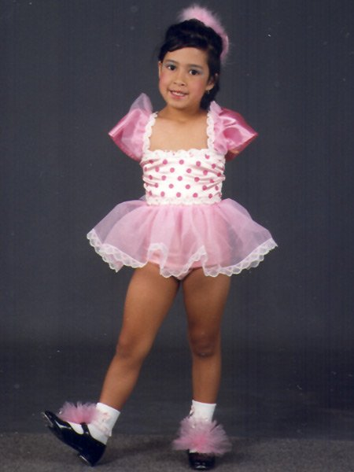
Παιδιά με σωματικές αναπηρίες και παιδιά με σοβαρά προβλήματα υγείας

Slide 4
Τα παιδιά με σωματικές αναπηρίες και τα παιδιά με σοβαρά προβλήματα υγείας αποτελούν μια εξαιρετικά ανομοιογενή ομάδα παιδιών.
Γιατί;

Slide 5
Ορισμένοι μαθητές ξεκινούν το σχολείο με μια σωματική αναπηρία ή ένα σοβαρό πρόβλημα υγείας. Άλλοι αποκτούν την αναπηρία αργότερα. Κάποιες φορές το πρόβλημα είναι προσωρινό, άλλες φορές διαρκεί ή εξελίσσεται σε μόνιμη κατάσταση, ενώ σε άλλες μπορεί να μη γίνει αντιληπτό στο περιβάλλον τους.

Slide 6
Σωματικές αναπηρίες και σοβαρά ή/και χρόνια προβλήματα υγείας
Σημειώστε ότι:
η σωματική αναπηρία ή το πρόβλημα υγείας μπορεί να μην έχει καμία αρνητική επίδραση στις μαθησιακές ικανότητες και στη σχολική επίδοση του παιδιού.

Slide 7
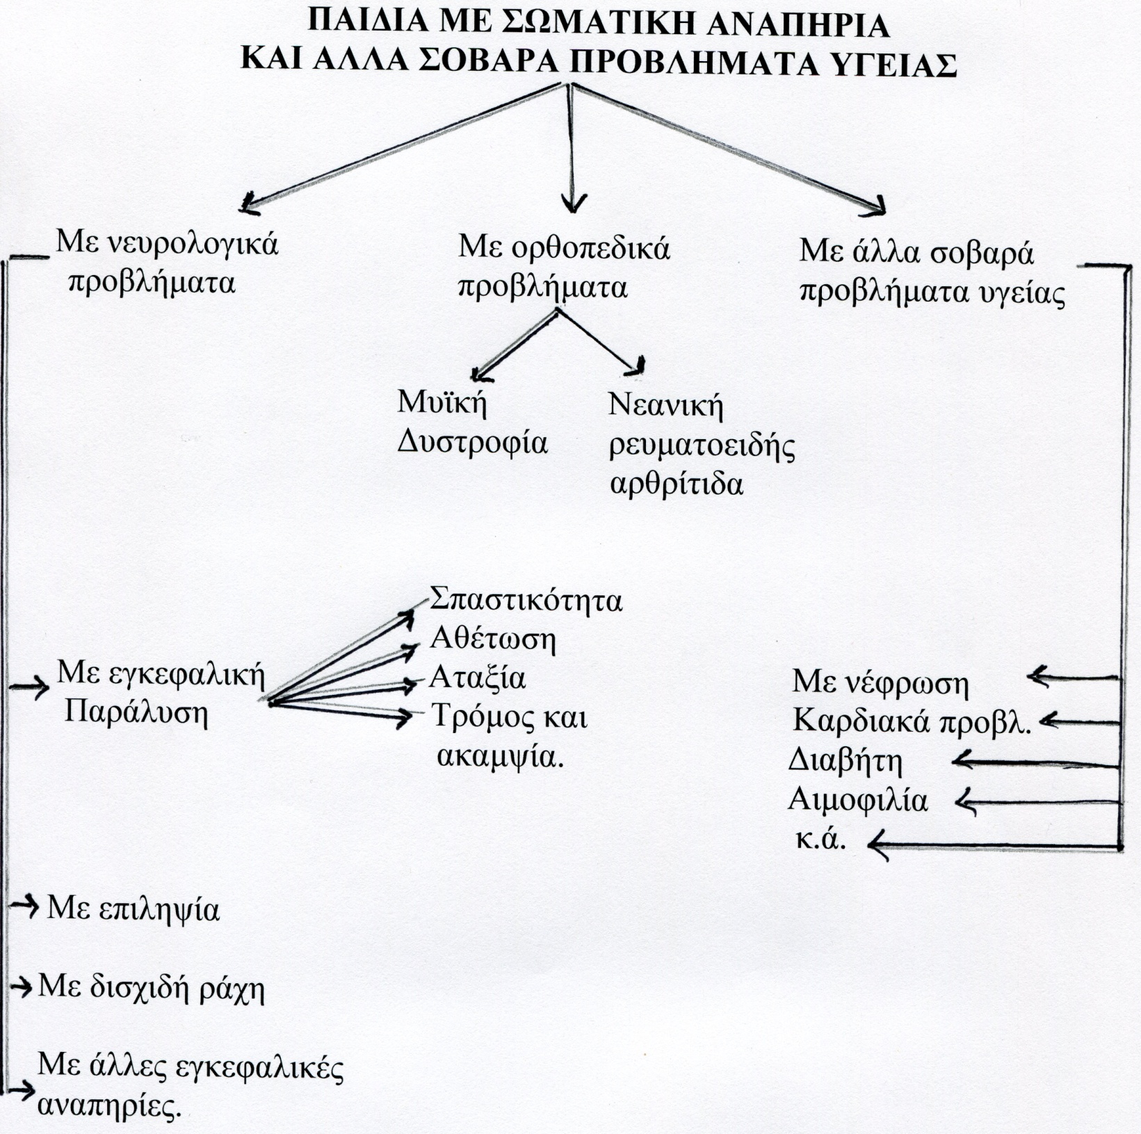

Slide 8
Παιδιά με σωματική αναπηρία και άλλα σοβαρά προβλήματα υγείας
Παιδιά με:
Νευρολογικά προβλήματα,
μυοσκελετικά προβλήματα*
σοβαρά προβλήματα υγείας.
*Έχει επικρατήσει αυτός ο όρος έναντι του ΄ορθοπεδικά προβλήματα΄

Slide 9
Το νευρικό σύστημα διακρίνεται σε:
(α) Κεντρικό νευρικό σύστημα (ΚΝΣ)
(β) Περιφερικό νευρικό σύστημα (ΠΝΣ)
Ρυθμίζει τη λειτουργία όλων των οργάνων του σώματος και συμβάλλει στην αντίληψη του περιβάλλοντος από τον άνθρωπο.

Slide 10
Το Κεντρικό Νευρικό Σύστημα (ΚΝΣ) αποτελείται από:
1) Τον εγκέφαλο και
2) Το νωτιαίο μυελό
που προστατεύονται από το κρανίο και τη σπονδυλική στήλη αντίστοιχα.

Slide 11
ΚΝΣ
Το ΚΝΣ αποτελεί το κέντρο:
της γλώσσας,
της μνήμης,
της μάθησης και
άλλων περίπλοκων λειτουργιών.

Slide 12
Το Περιφερικό Νευρικό Σύστημα (ΠΝΣ) απαρτίζεται από
τα νεύρα που κατανέμονται στο σώμα.
Αποτελείται από νευρικές ίνες, που μεταφέρουν αισθητικά μηνύματα προς το ΚΝΣ, αλλά και τις απαντήσεις του ΚΝΣ στους μυς, τα όργανα και τους αδένες.

Slide 13
Το Κεντρικό Νευρικό Σύστημα (ΚΝΣ) αποτελείται από: (βλ. ξανά Διαφάνεια 10)
1. Τον εγκέφαλο και
2. Το νωτιαίο μυελό.

Slide 14
Εγκέφαλος
Το κέντρο ελέγχου του σώματος.

Slide 15
Βλάβες στον εγκέφαλο
Ο αριθμός των προβλημάτων, που μπορεί να προκληθούν από βλάβη στον εγκέφαλο, είναι τεράστιος.
O εγκέφαλος έχει 170 δισεκατομμύρια κύτταρα! (Project Άτλας του Εγκεφάλου, 2017-2023).

Slide 16
Η σπονδυλική στήλη μαζί με τα νεύρα μεταβιβάζει:
αισθητικές πληροφορίες στον εγκέφαλο και
κινητικά μηνύματα από τον εγκέφαλο στα υπόλοιπα μέρη του σώματος.

Slide 17
Σε περίπτωση βλάβης της σπονδυλικής στήλης
η πορεία μεταξύ εγκεφάλου και μυών διακόπτεται. Τα μηνύματα μεταδίδο-νται αλλά ποτέ δεν λαμβάνονται.
Αυτό καταλήγει σε απώλεια αίσθησης ή σε μυϊκή παράλυση πέρα από το σημείο του τραύματος του νεύρου ή της σπονδυλικής στήλης.

Slide 18
Οι πιο συνηθισμένες νευρολογικές αναπηρίες είναι:
Η εγκεφαλική παράλυση.
Η επιληψία.
Η δισχιδής ράχη.
Ο επίκτητος τραυματισμός εγκεφάλου (ΕΤΕ)

Slide 19
Εγκεφαλική παράλυση (Ε.Π.)
Μια κατάσταση που χαρακτηρίζεται από ποικιλία συμπτωμάτων, τα οποία οφείλονται σε βλάβη του εγκεφάλου.
Ό,τι μπορεί να προξενήσει βλάβη στον εγκέφαλο κατά τη διάρκεια της ανάπτυξής του, μπορεί να οδηγήσει σε εγκεφαλική παράλυση.

Slide 20
Εγκεφαλική Παράλυση (Ε.Π.)
(συνέχεια 2)
Η εγκεφαλική παράλυση (Ε.Π.) δεν είναι αρρώστια, αλλά ένα σύνδρομο με μια σχεδόν σταθερή περιγραφή.
Είναι μια διαταραχή της κίνησης και της στάσης του σώματος, που εμφανίζεται πιο συχνά στα πρώτα χρόνια της ζωής του παιδιού.

Slide 21
Εγκεφαλική Παράλυση (συνέχεια 3)
Εκτός από τη δυσλειτουργία της κινητικότητας, η Ε.Π. μπορεί να περιλαμβάνει και:
νοητικές δυσκολίες,
αισθητηριακές αναπηρίες,
προβλήματα προσαρμογής και
προβλήματα κοινωνικοποίησης.

Slide 22
Έτσι, υπάρχουν παιδιά με Ε.Π. που έχουν:
Ψυχολογικά προβλήματα,
κώφωση, βαρηκοΐα ή διαταραχές όρασης,
ειδικές μαθησιακές δυσκολίες,
διαταραχές του λόγου π.χ τραυλισμό, δυσαρθρία κλπ.
επιληπτικές κρίσεις,
άλλα οργανικά προβλήματα.

Slide 23
Εγκεφαλική Παράλυση (συνέχεια 5)
Σε καμία άλλη περίπτωση ειδικών αναγκών δεν απαιτείται η συνεργασία τόσο πολλών ειδικών: λογοπεδικών, φυσικοθεραπευτών, νευρολόγων, παιδιάτρων, ορθοπεδικών, ψυχολόγων, κοινωνικών λειτουργών, εργοθεραπευτών, εκπαιδευτικών, ειδικών παιδαγωγών κ.ά.

Slide 24
Αιτίες Ε.Π. (συνέχεια 6)
(Δεν είναι όλες γνωστές και ξεκάθαρες)
Πρόωρος τοκετός.
Μικρό βάρος του νεογέννητου.
Καθυστέρηση στο πρώτο κλάμα.
(Το 80% των παιδιών της χώρας μας με σπαστική διπληγία έχουν γεννηθεί πρόωρα).
(Γιουρούκος, παιδονευρολόγος, 2012).

Slide 25
Αιτίες Ε.Π. (συνέχεια 7)
Πυρηνικός ίκτερος,
εγκεφαλίτιδα,
μηνιγγίτιδα,
κακώσεις
κ.ά.

Slide 26
Ταξινόμηση αιτιών Ε.Π.
α. Προγεννητικές: (30% - 50%) π.χ. απειλούμενη έκτρωση, λήψη ουσιών κατά τη διάρκεια της εγκυμοσύνης.
β. Περιγεννητικές: π.χ. Ανοξαιμία, εγκεφαλική αιμορραγία κατά την γέννηση, τραύμα, κ.ά.

Slide 27
γ. Μεταγεννητικές καταστάσεις
Μηνιγγίτις, εγκεφαλίτις, κοκίτης, υψηλός πυρετός όπως ο τυφοειδής, τραύματα στο κεφάλι από ατυχήματα, δηλητηριάσεις από τοξικές ουσίες (μόλυβδο, μονοξείδιο του άνθρακα κ.ά.), υποσιτισμός, κ.ά.

Slide 28
Μορφές Εγκεφαλικής Παράλυσης
Σπαστικότητα.
Αθέτωση.
Αταξία.
Τρόμος και ακαμψία (ή υποτονική μορφή και μικρή μορφή Ε.Π.).

Slide 29
ΣΠΑΣΤΙΚΟΤΗΤΑ
Η μεγαλύτερη ομάδα εγκεφαλικών παραλύσεων (το 40 - 60% των περιπτώσεων Εγκεφαλικής Παράλυσης).

Slide 30
ΣΠΑΣΤΙΚΟΤΗΤΑ (συνέχεια 2)
Όταν καταστραφεί μία από τις ανασταλτικές περιοχές του εγκεφάλου (περιοχές που αναστέλλουν ορισμέ-νες ωθήσεις, συσπάσεις ή ερεθι-σμούς), τότε, δεν παρουσιάζεται αναστολή, με αποτέλεσμα οι μύες να παραμένουν σε μια κατάσταση σπαστικότητας.

Slide 31
ΣΠΑΣΤΙΚΟΤΗΤΑ (συνέχεια 3)
Σε άτομα με ομαλή κίνηση υπάρχει μια ισορροπία μεταξύ των ανασταλτι-κών και των ανταγωνιστικών μυών.
Στη σπαστικότητα η ισορροπία αυτή απουσιάζει κι αντί της ομαλής κίνησης έχουμε απότομες ανεξέλεγκτες κινήσεις.

Slide 32
ΣΠΑΣΤΙΚΟΤΗΤΑ: Περιγραφή
(συνέχεια 4)
Ελαφρές περιπτώσεις: Το παιδί μπορεί ν' απλώνει τα χέρια του για να ισορροπεί και να θέτει σε έλεγχο ένα "αλλόκοτο" βάδισμα.

Slide 33
Σπαστικότητα: Μέτριες περιπτώσεις
Το παιδί κατορθώνει να διατηρεί τα χέρια κοντά στο σώμα του, λυγισμένα στον αγκώνα και τα κάτω άκρα κεκαμμένα στα γόνατα σε σχήμα ανοιχτού ψαλιδιού, μ' αποτέλεσμα το "χιαστό βάδισμα".

Slide 34
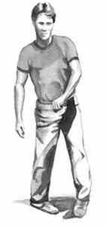

Slide 35
Σπαστικότητα: Σοβαρές περιπτώσεις
Το παιδί αδυνατεί να ελέγξει πλήρως το σώμα του, να καθίσει, να σταθεί ή να βαδίσει δίχως στήριγμα.

Slide 36
Μορφές σπαστικότητας
1. Μονοπληγία: Προσβάλλεται μόνο ένα άκρο.
2. Ημιπληγία: Προσβάλλεται το ημιμόριο του
σώματος (άνω και κάτω άκρα).
3. Τριπληγία: Τρία άκρα (τα κάτω κι ένα άνω).
4. Παραπληγία: Μόνο τα κάτω άκρα.
5. Τετραπληγία: Και τα 4 άκρα.
Διπληγία: Και τα 4 άκρα με μεγαλύτερη
βλάβη στα κάτω.

Slide 37
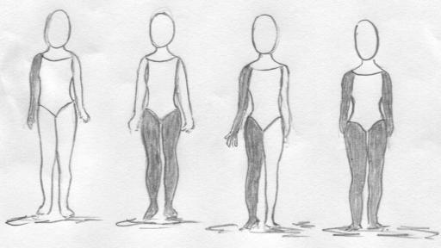

Slide 38
Έκταση του προβλήματος
Σπαστικός μπορεί να γίνει οποιοσδήποτε και οποτεδήποτε.
(Εταιρεία Προστασίας Σπαστικών της Ελλάδας).

Slide 39
Στην Ελλάδα γεννιούνται
400 βρέφη το χρόνο με σπαστικότητα.
Δηλαδή, 8 την εβδομάδα, ένα τουλάχιστον την ημέρα.

Slide 40
Πρόληψη
Η σωστή ενημέρωση και διαφώτιση του κοινού μπορεί να μειώσει το ποσοστό των παιδιών που γεννιούνται με σπαστικότητα κατά 40%.

Slide 41


Αθέτωση
Δεν περιλαμβάνεται στην εξεταστέα ύλη.
Υπάρχει μέσα στο βιβλίο (κεφάλαιο 15).

Slide 42


Αταξία
Δεν περιλαμβάνεται στην εξεταστέα ύλη.
Υπάρχει μέσα στο βιβλίο (κεφάλαιο 15).

Slide 43
Νυσταγμός
Δεν περιλαμβάνεται στην εξεταστέα ύλη.
Υπάρχει μέσα στο βιβλίο (κεφάλαιο 15).

Slide 44


Τρόμος και ακαμψία
Δεν περιλαμβάνεται στην εξεταστέα ύλη.
Υπάρχει μέσα στο βιβλίο (κεφάλαιο 15).

Slide 45
Τα προβλήματα του Κεντρικού Νευρικού Συστήματος λόγω της πολυπλοκότητάς τους δεν ανιχνεύονται πάντοτε εύκολα.

Slide 46
Στην περίπτωση της σπαστικότητας η διάγνωση αναφέρεται κυρίως:
Στη γενική κατάσταση της σπαστικότητας,
στα μέρη του σώματος που έχουν επηρεαστεί,
στο βαθμό του προβλήματος και
στις σύνοδες δυσκολίες (ακοής, νοημοσύνης, μάθησης, λόγου κλπ).

Slide 47
Η μητέρα είναι η πρώτη που αντιλαμβάνεται ότι το μωρό της δεν στηρίζει το κεφάλι του ή δεν απλώνει το χέρι του να πιάσει ένα παιχνίδι όπως κάνουν τα άλλα παιδιά της ηλικίας του.

Slide 48
Τα πρώτα διαγνωστικά σημεία της σπαστικότητας
Πολύ αργή ανάπτυξη του μυϊκού ελέγχου και του συντονισμού των κινήσεων του παιδιού.
Υπάρχουν όμως και συμπτώματα λιγότερο ευκρινή.

Slide 49
Ανίχνευση ελαφράς εγκεφαλικής παράλυσης από τον εκπαιδευτικό ή το γονέα (βλ. σελ. 749, 750 στο βιβλίο.

Slide 50
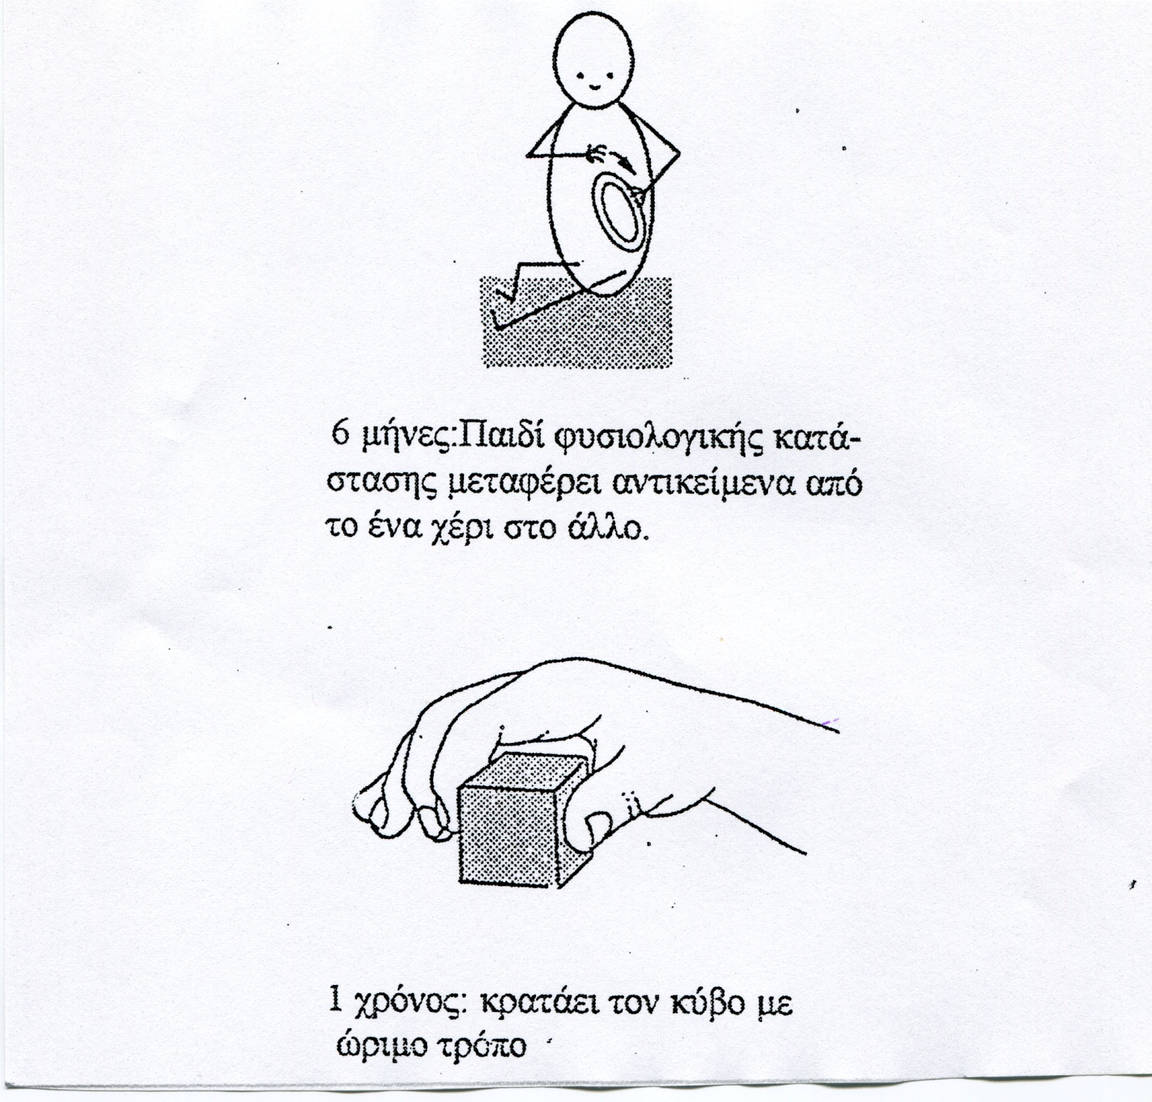

Slide 51
Ανίχνευση ελαφράς διπληγίας
(σελ. 750 στο βιβλίο)

Slide 52
Πρόληψη
Η διαφώτιση του κοινού μπορεί να μειώσει το ποσοστό των παιδιών που γεννιούνται με σπαστικότητα κατά 40%.
π.χ. ...........................

Slide 53
Πρόληψη (συνέχεια)
Προωρότητα
Μεταγενητική εγκεφαλική παράλυση
Νεογνικός ίκτερος
Ερυθρά

Slide 54
Επιπτώσεις στο σχολικό πρόγραμμα - Εκπαίδευση
Η ομάδα των παιδιών με Ε.Π. (Εγκεφαλική Παράλυση) είναι πολύ ανομοιογενής, διότι η κατάσταση διαφέρει από παιδί σε παιδί.

Slide 55
Πολλές φορές ξεχνάμε ότι πολλοί άνθρωποι με σωματικές αναπηρίες μπορούν να εκτελέσουν δραστηριότητες ίδιες με εκείνες των ομηλίκων τους, με διαφορετικό ίσως τρόπο. Χρησιμοποιούν π.χ. το πόδι ή το στόμα στις περιπτώσεις που οι περισσότεροι χρησιμοποιούν το χέρι.

Slide 56
Κρίνοντας τα άτομα με Ε.Π. με βάση τις δυσκολίες τους δίχως να λάβουμε υπόψη το
τι μπορούν να κάνουν ή το τι μπορούν να μάθουν να κάνουν και πώς το περιβάλλον μπορεί να προσαρμοστεί στις ανάγκες τους για να διευκολύνει την αξιοποίηση του δυναμικού τους, αποτελεί ένα ταπεινωτικό τρόπο αντιμετώπισης του δικαιώματός τους για ίση μεταχείριση, εκπαίδευση και κοινωνική ένταξη.
(Hallahan & Kauffman, 1988).

Slide 57
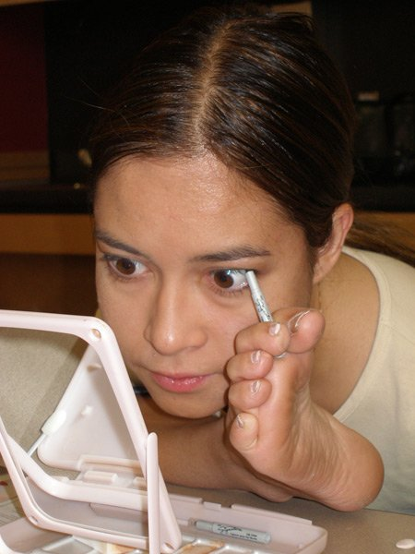

Slide 58
Παροχή εκπαιδευτικών υπηρεσιών σε παιδιά με Ε.Π.
Οργάνωση εκπαιδευτικών προγραμμάτων προσχολικής και σχολικής ηλικίας.
Προσαρμογή των χώρων στις ανάγκες τους
Εξατομικευμένα ή ομαδικά υποστηρικτι-κά προγράμματα για την αντιμετώπιση των προβλημάτων λόγου, κίνησης και άλλων δυσκολιών που δημιουργεί η Ε.Π.
Συμβουλευτική – ψυχολογική βοήθεια.

Slide 59
Εκπαίδευση παιδιών με Ε.Π. (συνέχεια)
Ο σκοπός της εκπαίδευσης των παιδιών με Ε.Π. δεν διαφέρει από εκείνο των άλλων παιδιών, ενώ το αναλυτικό πρόγραμμα του σχολείου δεν παρουσιάζει ιδιαίτερα προβλήματα στους περισσότερους μαθητές με Ε.Π.

Slide 60
Προσαρμογή του σχολικού προγράμματος
Το σχολικό πρόγραμμα επικεντρώνεται:
Στην προσαρμογή του φυσικού περιβάλλοντος στη σωματική αναπηρία του παιδιού και
στην κοινωνικο-συναισθηματική του προσαρμογή (ανάπτυξη κοινωνικών δεξιοτήτων, κλπ).

Slide 61
H εγκεφαλική παράλυση
μπορεί να επηρεάσει αρνητικά τη συναισθηματική κατάσταση κάποιων παιδιών, ενώ σε κάποια άλλα παιδιά να έχει μικρή ή καμία αρνητική επίδραση.

Slide 62
Προσαρμογή του σχολικού προγράμματος (συνέχεια)
3. Ανάπτυξη κινητικών δεξιοτήτων
4. Ανάπτυξη δεξιοτήτων αυτό-εξυπηρέτησης

Slide 63
Προσαρμογή του σχολικού προγράμματος (συνέχεια)
Κτηριακές διευθετήσεις: Ανελκυστήρες, επικλινείς επιφάνειες, κιγκλιδώματα, ευρύχωρες τουαλέτες.
Ειδικά καθίσματα, πάγκοι ή τραπέζια, ειδικά στηρίγματα στο κάθισμα ή το θρανίο, αυτόματος στροφέας σελίδων, ηλεκτρική γραφομηχανή.

Slide 64
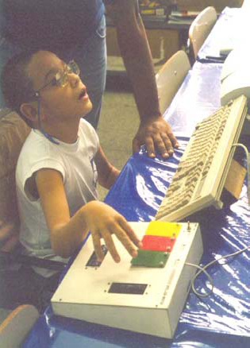

Slide 65
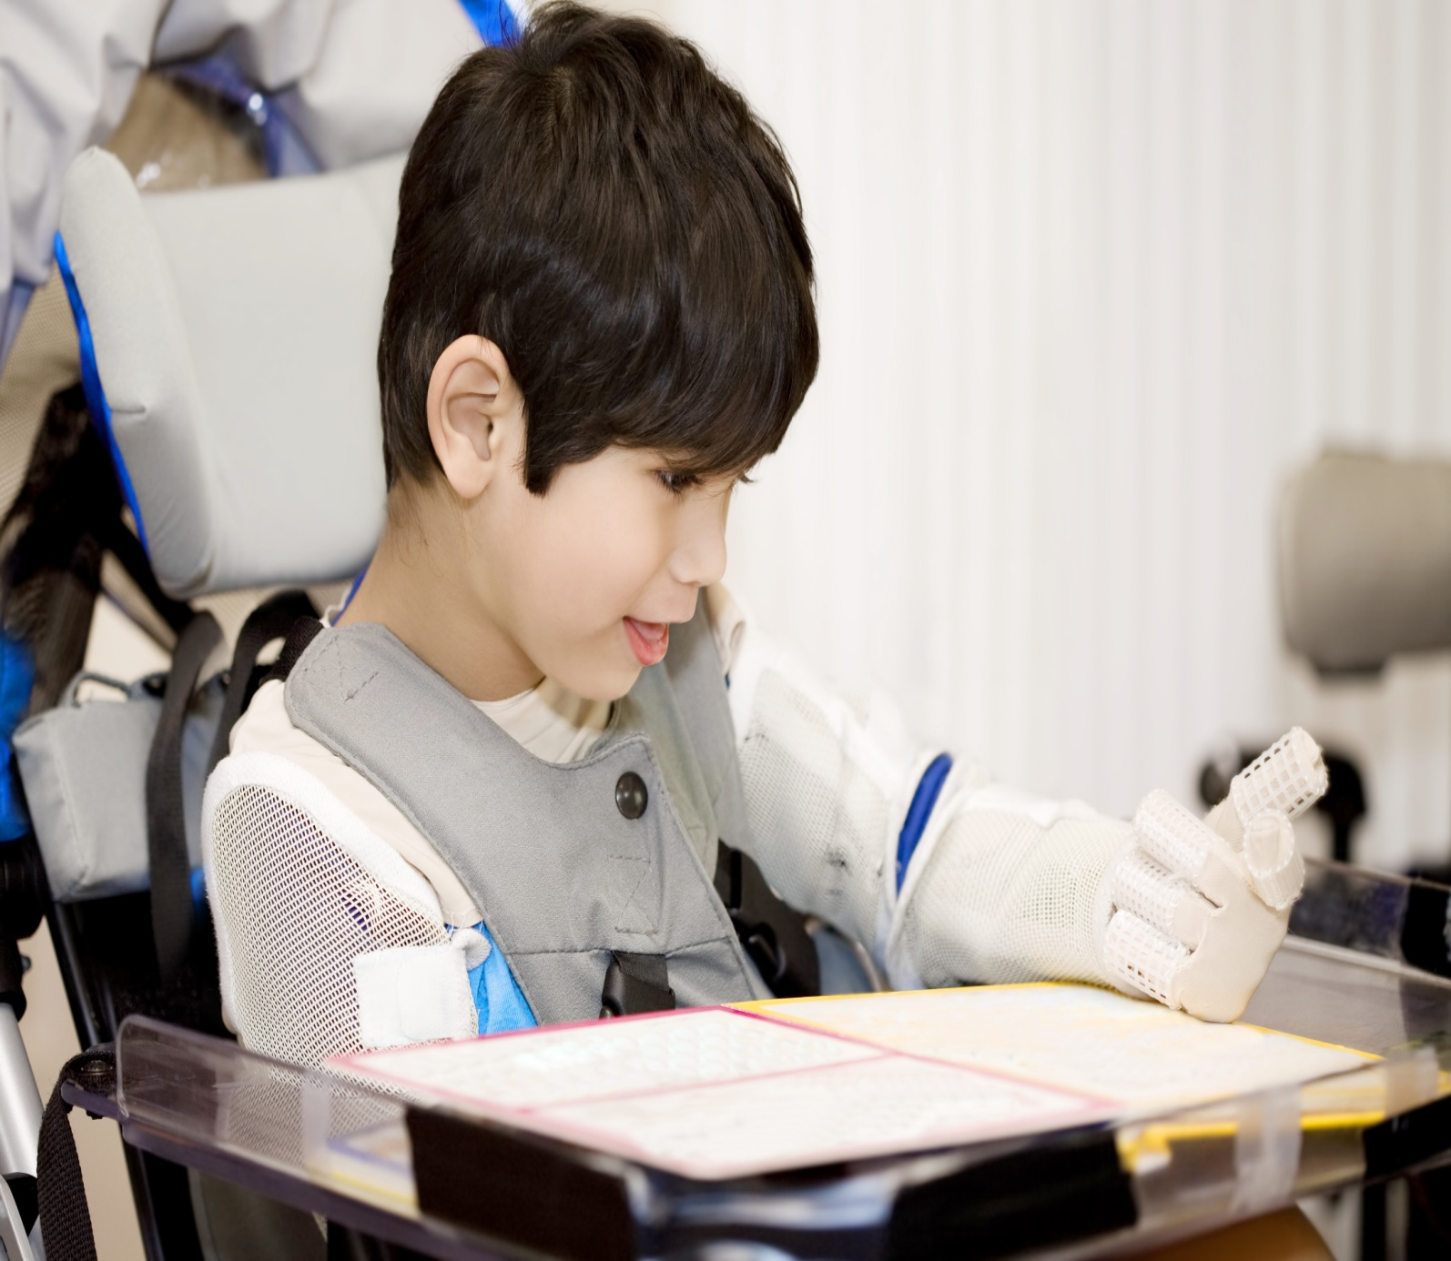

Slide 66
Υποστηρικτικά προγράμματα
Εξατομικευμένο εκπαιδευτικό πρόγραμμα.
Φυσικοθεραπεία
Λογοθεραπεία.
Εργοθεραπεία.
Ψυχολογική στήριξη ή συμβουλευτική
, κ.ά.

Slide 67
Εκπαιδευτική τοποθέτηση και σχολική ένταξη
Σε ειδικά σχολεία και Κέντρα Ειδικής Αγωγής.
Στο σπίτι.
Σε ειδικές μονάδες νοσοκομείων.
Στο γενικό σχολείο.

Slide 68
ΕΠΙΛΗΨΙΑ

Slide 69

Επιληψία
Αιφνίδια, βραχεία ή παρατεταμένη απώλεια ή διαταραχή συνείδησης που συνοδεύεται συνήθως από γενικευμένους σπασμούς ή άλλου είδους συσπάσεις.

Slide 70
Επιληψία (συνέχεια)
Το 6% του ανθρώπινου πληθυσμού έχει επιληπτικές κρίσεις σε κάποια φάση της ζωής του, αλλά η συχνότητά τους είναι τόσο μικρή ώστε δεν αναγνωρίζονται ως επιληπτικές.

Slide 71
Επιληψία (συνέχεια)
Οι κρίσεις εκείνες που συμβαίνουν πριν από την ηλικία των 2 ετών αποτελούν ένδειξη εξελικτικής διαταραχής, ενώ όσες εμφανί-ζονται μετά τα 25 αποκαλύπτουν την ύπαρξη οργανικής βλάβης.

Slide 72
Το 3% του πληθυσμού είναι επιρρεπείς σε επιληπτικές κρίσεις

Slide 73
Αιτίες
Έλλειψη οξυγόνου κατά τον τοκετό.
Ζάχαρο - υπογλυκαιμία.
Δηλητηριάσεις και φαρμακευτικές ουσίες.
Κληρονομικότητα.
Τραύματα και κακώσεις κεφαλής.
Όγκοι, αιματώματα, αιμορραγία.
Αλκοολισμός.
Όγκοι.
Άγνωστες αιτίες.

Slide 74
Τύποι επιληψίας
Η μεγάλη (Grand mal).
Η μικρή (Petit mal).
Η ψυχοκινητική.

Slide 75
Στάδια μεγάλης επιληψίας
1) Πολλοί αισθάνονται ένα παράξενο συναίσθημα πριν από την κρίση. Αυτή η προειδοποίηση (οπτική, ακουστική ή οσφραντική) είναι η αύρα.
2) Η αύρα ακολουθείται συχνά από μια παράξενη κραυγή που μπορεί να μοιάζει με πουλιού ή από δυσκολία στην αναπνοή.

Slide 76
Μεγάλη επιληψία (συνέχεια)
3) Οι μύες σκληραίνουν και γίνονται άκαμπτοι, μετά χαλαρώνουν και συσπώνται για 2-5 λεπτά.
4) Το άτομο ηρεμεί, παρουσιάζει αμνησία του επεισοδίου, νοιώθει συχνά την ανάγκη να ξεκουραστεί ή να κοιμηθεί και μπορεί ακόμα να πέσει και σε λήθαργο.

Slide 77
Μικρή επιληψία
Δεν υπάρχει αύρα ούτε κραυγή και σπασμοί.
Η κρίση αρχίζει απότομα, διαρκεί μερικά μόνο δευτερόλεπτα, τελειώνει απότομα και μπορεί να περάσει απαρατήρητη.

Slide 78
Μικρή επιληψία (συνέχεια)
Το παιδί φαίνεται για μια στιγμή ότι ονειροπολεί. Μπορεί να καρφώσει "αφηρημένα" το βλέμμα του σ' ένα σημείο ή να ανοιγοκλείσει τα μάτια του, ν' αφήσει ότι κρατάει να πέσει από τα χέρια του ή να γείρει το κεφάλι στον ώμο για μερικά δευτερόλεπτα.

Slide 79
Μικρή επιληψία (συνέχεια)
Οι κρίσεις διαρκούν ελάχιστα, αλλά μπορεί να είναι πολύ συχνές. Κατά τη διάρκειά τους το παιδί δεν καταλαβαίνει τίποτα απ' όσα λέει ο δάσκαλος ή οι γύρω του.

Slide 80
Ψυχοκινητική επιληψία
Το άτομο συμπεριφέρεται συχνά με παράξενο και ανεξήγητο τρόπο. Μπορεί να μείνει ακίνητο, να μουρμουρίζει ή να αρχίσει να σχίζει τα ρούχα του, να πετά αντικείμενα, να τρέχει, να φωνάζει ή να εκτελεί πράξεις που φαίνονται καλά οργανωμένες, αλλά είναι άσκοπες και μηχανικά επαναλαμβανόμενες.

Slide 81
Οδηγίες για τον εκπαιδευτικό
Τα περισσότερα επιληπτικά παιδιά έχουν φυσιολογική ή υψηλότερη νοημοσύνη.
Ο εκπαιδευτικός λοιπόν της γενικής εκπ/σης μπορεί να χρειαστεί κάποια στιγμή ν' αντιμετωπίσει την επιληπτική κρίση ενός μαθητή του.

Slide 82
Αντιμετώπιση επιληπτικής κρίσης παιδιού από τον εκπαιδευτικό
1. Ψυχραιμία. Δεν μπορείς να σταματήσεις το σπασμό.
2. Αν είναι όρθιο ή καθιστό, ξάπλωσέ το σε επίπεδη επιφάνεια και ξέσφιξε τα ρούχα του.

Slide 83
Αντιμετώπιση επιληπτικής κρίσης παιδιού από το δάσκαλο (συνέχεια)
3. Προσπάθησε να εμποδίσεις το παιδί να χτυπήσει το κεφάλι ή το σώμα του σε σκληρά ή αιχμηρά αντικείμενα, αλλά μη προσπαθή-σεις να σταματήσεις το σπασμό.

Slide 84
Αντιμετώπιση επιληπτικής κρίσης παιδιού από το δάσκαλο (συνέχεια)
4. Γύρισε το κεφάλι του προς το πλάι έτσι ώστε το σάλιο να τρέχει ελεύθερα από το στόμα του.
5. Μη βάλεις τίποτα ανάμεσα στα δόντια του.

Slide 85
Αντιμετώπιση επιληπτικής κρίσης παιδιού από το δάσκαλο (συνέχεια)
6. Μην πανικοβάλλεσαι αν το παιδί φαίνεται πως έπαψε να αναπνέει.
7. Όταν οι σπασμοί σταματήσουν άφησέ το να ξεκουραστεί για λίγο.

Slide 86
Αντιμετώπιση επιληπτικής κρίσης παιδιού από το δάσκαλο (συνέχεια)
8. Δεν είναι απαραίτητο να τηλεφωνή-σεις το γιατρό εκτός κι ακολουθήσει αμέσως μια δεύτερη κρίση ή αν οι σπασμοί διαρκέσουν περισσότερο από 10 λεπτά.
9. Ενημέρωσε σχετικά τους γονείς του παιδιού.

Slide 87
Δισχιδής ράχη (Δ.Ρ.)
Τα οστεώδη στοιχεία της σπονδυ-λικής στήλης δεν κλείνουν κανονικά αφήνοντας ένα άνοιγμα στο νευρικό σωλήνα. Στην ελαφρότερη μορφή της δεν εντοπίζονται νευρολογικά συμπτώματα και η μοναδική απόδειξη που έχουμε για την ύπαρξη σχισμής, είναι μια τούφα μαλλιά στο κατώτερο πίσω μέρος της οσφυϊκής ζώνης.

Slide 88
Επιπτώσεις στο σχολικό πρόγραμμα
Τα παιδιά με Δισχιδή Ράχη εκπαιδεύονται μέσα στα γενικά σχολεία εκτός και έχουν σοβαρά προβλήματα όπως π.χ. Υδροκεφαλία.

Slide 89
Επιπτώσεις Δ.Ράχης στο σχολικό πρόγραμμα (συνέχεια)
Η υδροκεφαλία συνοδεύει συχνά τη Δ.Ράχη προκαλώντας Ν.Κ. και άλλα προβλήματα. Τα παιδιά μαθαίνουν να κινούνται με αναπηρικά αμαξίδια, δεκανίκια κλπ και να χρησιμοποιούν καθετήρες. Η ακράτεια είναι ίσως το μεγαλύτερο πρόβλημα που αντιμετω-πίζουν στο σχολείο.

Slide 90
Τα περισσότερα παιδιά με Δ.Ρ
έχουν καλή νοημοσύνη, καλή χρήση του πάνω μέρους του σώματος (+ χέρια) και καλές λεκτικές ικανότητες, που διευκο-λύνουν την κοινωνική τους αλληλεπίδραση στο σχολείο.

Slide 91
Ορισμένα παιδιά με Δ.Ρ.
έχουν ειδικές μαθησιακές δυσκολίες, που αντιμετωπίζονται είτε μέσα στην τάξη είτε στο τμήμα ένταξης.

Slide 92
Ο εκπαιδευτικός φροντίζει να:
Ανιχνεύει στα παιδιά με Δ.Ρ. σημάδια κινητικής ανησυχίας.
Να γνωρίζει ότι πολλά έχουν εύθραυστο δέρμα, οστεοπόρωση, εύθραυστα οστά.
Μειωμένη αίσθηση αφής στα κάτω άκρα.

Slide 93
Επίκτητος Τραυματισμός Εγκεφάλου (ΕΤΕ)
Μόνιμος ή προσωρινός τραυματισμός του εγκεφάλου, που προκαλείται από εξωτερικές φυσικές δυνάμεις.
(π.χ. τροχαία, πτώσεις, άγρια ραπίσματα, κλπ).

Slide 94
ΕΤΕ
Ο όρος δεν αναφέρεται σε εκ γενετής τραυματισμό ή σε τραύματα που προκαλούνται κατά τη γέννηση.

Slide 95
ΕΤΕ (συνέχεια)
Το 90% των περιπτώσεων αφορούν σε κακοποίηση βρεφών και μικρών παιδιών και το 10% σε ατυχήματα.

Slide 96
ΕΤΕ (συνέχεια)
Το σχολείο πρέπει να διδάσκει στα παιδιά κανόνες ασφαλείας.

Slide 97
Τα παιδιά με ΕΤΕ
αποτελούν μια εξαιρετικά ανομοιογενή ομάδα.
Γιατί; (βλ. σελ. 765, 766).
- Τι είδους προβλήματα παρουσιάζουν τα παιδιά με ΕΤΕ; (βλ. σελ. 765-769).

Slide 98
Προβλήματα που παρουσιάζουν τα παιδιά με ΕΤΕ (βλ. σ.σ. 765-769).
Κόπωση
Πονοκέφαλοι
Διάσπαση προσοχής
Διαταραχές μνήμης
Αντιληπτικοκινητικές δυσκολίες
που μπορεί να διαρκέσουν μήνες ή χρόνια χωρίς να εντοπιστούν, ώσπου να πάει το παιδί στο σχολείο.

Slide 99
Συμπεριφορές που μπορεί να εκδηλώσει ένας μαθητής με ΕΤΕ

Slide 100
Συμπεριφορές που μπορεί να εκδηλώσει ένας μαθητής με ΕΤΕ
Θλίψη/κατάθλιψη
Κούραση
Οξυθυμία
Παρορμητικότητα
Ακαμψία
Συναισθηματική απάθεια
Λανθασμένη κρίση και λογική
κ.ά. (βλ. σ.σ. 766 - 767).

Slide 101
Τα περισσότερα παιδιά με ΕΤΕ
δε φαίνονται στους άλλους πως έχουν πρόβλημα. Γι’ αυτό ο εκπαιδευτικός πρέπει να βοηθήσει τα άλλα παιδιά να καταλάβουν γιατί το παιδί με ΕΤΕ μπορεί να παρακολουθεί ένα τροποποιημένο σχολικό πρόγραμμα.

Slide 102
Προσαρμογή του Εξατομικευμένου Προγράμματος Εκπαίδευσης (ΕΠΕ) (βλ. σελ. 164-188)
μαθήτριας με ΕΤΕ (βλ. σελ. 770, 771).

Slide 103
Μυοσκελετικό σύστημα
Αποτελείται από τους μυς και το σκελετό.
Βλάβες και δυσλειτουργία του μπορεί να προκαλέσουν:
Μυϊκή δυστροφία, φλεγμονή των αρθρώσεων (αρθρίτις).
Απώλεια κάποιου μέρους του σώματος (ακρωτηριασμό).

Slide 104
Οι ορθοπεδικές ή μυοσκελετικές αναπηρίες περιλαμβάνουν προβλήματα που οφείλονται
Σε εκ γενετής αναπηρίες (π.χ. απουσία κάποιου μέλους του σώματος).
Σε αρρώστειες (π.χ. πολυομυελίτιδα, φυματίωση οστών,κ.ά.).
Σε διάφορες άλλες αιτίες (π.χ. ακρωτηριασμούς λόγω σοβαρού εγκαύματος ή βλάβης των μυών κ.ά).

Slide 105
Μυϊκή Δυστροφία (Μ.Δ.)
Προοδευτική διάχυτη αδυναμία όλων των ομάδων των μυών.
Χαρακτηρίζεται από εκφυλισμό των μυϊκών κυττάρων και την αντικατάστασή τους από λιπώδη ιστό.

Slide 106
Duchenne: Η πιο γνωστή μορφή μυϊκής δυστροφίας
Εμφανίζεται στην παιδική ηλικία, είναι θανατηφόρος. Τα αγόρια προσβάλλονται 5 και 6 φορές συχνότερα απ' ότι τα κορίτσια.
Δεν αναγνωρίζεται εύκολα πριν από την ηλικία των 3 ετών.

Slide 107
Μυϊκή δυστροφία (συνέχεια)
Παιδιά που φτάνουν στο σχολείο χωρίς να έχει διαγνωστεί η κατάστασή τους χαρακτηρίζονται συνήθως από:
αργή κινητική εξέλιξη, αδέξιες κινήσεις και δυσκολίες μάθησης.

Slide 108
Μυϊκή δυστροφία (συνέχεια)
Χρόνο με το χρόνο η φθορά των μυών αυξάνεται, η αναπηρία μεγαλώνει και στην ηλικία των 10 ή 12 ετών χάνουν την ικανότητα να βαδίζουν.
Τα παιδιά της Μ.Δ. σπάνια ξεπερνούν την περίοδο της εφηβείας.

Slide 109
Οδηγίες για την εκπαίδευση παιδιών με Μ.Δ.
Ο μαθητής με τη μυϊκή δυστροφία κουράζεται εύκολα.
Παρατηρώντας τη συμπεριφορά του παιδιού μέσα στην τάξη εκτιμάμε τα όρια της αντοχής του.

Slide 110
Οδηγίες για την εκπαίδευση παιδιών με Μ.Δ. (συνέχεια)
Του αναθέτουμε εργασίες, η ολοκλή-ρωση των οποίων μπορεί να επιτευχθεί μέσα στα χρονικά όρια των δυνατοτήτων του.
Φροντίζουμε να σχεδιάζουμε και να του εξασφαλίζουμε περιόδους ανάπαυσης. π.χ. Δημιουργούμε μια “ειδική γωνιά” μέσα στην τάξη.

Slide 111
Νεανική ρευματοειδής αρθρίτις
Είναι μια προοδευτική ασθένεια που χαρακτηρίζεται από χρόνια αρθρίτιδα αγνώστου αιτιολογίας.

Slide 112
Νεανική Ρευματοειδής Αρθρίτιδα
Φλεγμονή στις αρθρώσεις του σώματος που προκαλεί οιδήματα και πόνους. Εμφανίζεται ακόμα και σε βρέφη 6 εβδομάδων. Τα μέρη που προσβάλλονται συχνότερα είναι η αυχενική σπονδυλική στήλη, οι καρποί, τα ισχία και οι αστράγαλοι.

Slide 113
Νεανική ρευματοειδής αρθρίτις (συνέχεια)
Η πρόγνωση είναι καλύτερη για τα μικρά παιδιά παρ' ότι η αξιολόγηση είναι δύσκολη σε νεαρά ηλικία λόγω της αδυναμίας του μικρού παιδιού να περιγράψει τα συμπτώματα με σαφήνεια και ακρίβεια.

Slide 114
Ν.Ρ.Α. (συνέχεια)
Η κυριότερη διαφορά μεταξύ της ρευματοειδούς αρθρίτιδας σε παιδιά και ενήλικες είναι ότι το 60-70% των παιδιών ξεπερνούν το πρόβλημα δέκα χρόνια μετά την εμφάνισή του. Η κατάσταση μπορεί να συντηρηθεί από μήνες μέχρι χρόνια, αλλά η ακριβής διάρκεια της πάθησης είναι πολύ δύσκολο να προβλεφτεί.

Slide 115
Επιπτώσεις στο σχολικό πρόγραμμα - Εκπαίδευση
Ο εκπαιδευτικός πρέπει να γνωρίζει ότι:
1) Ο μαθητής με την Νεανική Ρευμ. Αρ. μπορεί να νοιώθει συνεχείς ή ενοχλητικούς πόνους κι ως εκ τούτου να συμπεριφέρεται με οξυθυμία και νευρικότητα.

Slide 116
Νεανική Ρευματοειδής Αρθρίτις (συνέχεια)
2) Η έλλειψη συγκέντρωσης και προσοχής είναι συχνά προϊόν αϋπνίας, που οφείλεται σε σοβαρούς πόνους κατά τη διάρκεια της νύχτας.

Slide 117
Νεανική Ρευματοειδής αρθρίτις (συνέχεια)
3) Τα πρωινά, τα μέλη του παιδιού παρουσιάζουν συχνά μια ακαμψία, που απαιτεί αρκετές ώρες για να ξεπεραστεί. Η ακαμψία αυτή εμφανίζεται κι έπειτα από περιόδους παρατεταμένης ακινησίας ή παραμονής σε μια συγκεκριμένη θέση (θρανίο κλπ).

Slide 118
Νεανική Ρευματοειδής Αρθρίτις (συνέχεια)
4) Γι’ αυτό ο εκπαιδευτικός πρέπει να σχεδιάζει κατάλληλες κινητικές δραστηριότητες για το μαθητή του.

Slide 119
Νεανική Ρευματοειδής Αρθρίτις (συνέχεια)
5) Το αναλυτικό πρόγραμμα σπάνια χρειάζεται προσαρμογές. Αν όμως η αναπηρία του παιδιού το αναγκάζει να χρησιμοποιεί περισσότερο χρόνο απ' ότι οι συμμαθητές του για να ολοκληρώσει τις εργασίες του, τότε η ύλη πρέπει να προσαρμοστεί στις δυνατότητες του.

Slide 120
Αιμοφιλία
Μη φυσιολογική πήξη του αίματος που παρουσιάζεται δίχως διάκριση σε οποιαδήποτε χώρα, φυλή και κοινωνική τάξη, αλλά συχνότερα στα αγόρια από ότι στα κορίτσια.

Slide 121
Αιμοφιλία (συνέχεια)
Η αιμοφιλία κληρονομείται όταν η μητέρα είναι φορέας και ο πατέρας αιμοφιλικός.

Slide 122
Το αίμα εκτελεί λειτουργίες όπως είναι:
1) Η άμυνα του οργανισμού απέναντι σε νοσογόνους παράγοντες.
2) Η μεταφορά οξυγόνου από τους πνεύμονες στους ιστούς και η μεταφορά του διοξειδίου του άνθρακος από τους ιστούς στους πνεύμονες.
3) Η μεταφορά θρεπτικών ουσιών στα κύτταρα, και η μεταφορά των περιττών ουσιών στα όργανα εκείνα που τις αποβάλουν.

Slide 123
Αιμοφιλία (συνέχεια)
Για την καλή λειτουργία της καρδιάς πρέπει το αίμα που κυκλοφορεί να έχει όγκο φυσιολογικό.
Αν μειωθεί ο όγκος κινδυνεύει η ζωή μας.

Slide 124
Αιμοφιλία (συνέχεια)
Σε περίπτωση σοβαρής απώλειας αίματος π.χ. έπειτα από τραυματισμό κάποιου αγγείου, ο οργανισμός αμύνεται σχηματίζοντας θρόμβους, που φράσσουν τα σημεία του τραύματος του αγγείου. Η αμυντική αυτή λειτουργία λέγεται αιμόσταση.

Slide 125
Αιμορραγίες στην αιμοφιλία
Προκλητές: Μικροατυχήματα και μικροπληγές μπορεί να καταλήξουν σε άφθονη αιμορραγία.
Αιμορραγίες που προκαλούνται αυτόματα.

Slide 126
Αιμορραγίες στην αιμοφιλία (συνέχεια)
Σε μετεγχειρητικές καταστάσεις
(π.χ. μετά την εξαγωγή δοντιού), μυϊκά αιματώματα και εκχυμώσεις του δέρματος.

Slide 127
Αιμορραγίες στην αιμοφιλία (συνέχεια)
Αιμορραγίες στις διάφορες αρθρώσεις και κυρίως στο γόνατο, ποδοκνημική, αγκώνα και ώμο.
Προκαλούν έντονους πόνους, περιορίζουν σημαντικά την κίνηση του παιδιού και μπορεί να οδηγήσουν σε αναπηρία.

Slide 128
Η διάγνωση της αιμοφιλίας βασίζεται στα εξής:
Ιστορικό: ατομικό, οικογενειακό.
Κλινική εξέταση (έλεγχος δέρματος και αρθρώσεων).
Έλεγχος του μηχανισμού της αιμόστασης σε εξειδικευμένο εργαστήριο για να καθοριστεί ο τύπος της αιμορραγικής διάθεσης.

Slide 129
Επιπτώσεις στο σχολικό πρόγραμμα
Το αιμοφιλικό παιδί έχει φυσιολογική νοημοσύνη, άρτια όραση και ακοή.
Η μη τακτική φοίτηση στο σχολείο λόγω συχνών απουσιών είναι η σημαντικότερη αιτία της χαμηλής σχολικής του επίδοσης.

Slide 130
Οδηγίες για τον εκπαιδευτικό
1) Να προφυλάσσει το μαθητή από τα μικροατυχήματα.
2) Να συζητά με τον ίδιο, αλλά και με τους συμμαθητές του τη φύση και τις επιπτώσεις της αιμοφιλίας στην υγεία και στη σχολική του επίδοση.

Slide 131
Οδηγίες για τον εκπαιδευτικό
(συνέχεια)
3) Να του παρέχει εξατομικευμένη διδασκαλία για να καλυφτούν τα μαθησιακά του κενά.
4) Να φροντίζει για την κατ' οίκον υποστηρικτική βοήθεια.
5) Να έχει συχνή επικοινωνία με τον κατ' οίκον εκπαιδευτικό ή τον εκπαιδευτικό του νοσοκομείου.

